Slide 1
Разработка системы голосовой идентификации
МИНИСТЕРСТВО НАУКИ И ВЫСШЕГО ОБРАЗОВАНИЯ РОССИЙСКОЙ ФЕДЕРАЦИИ
01.03.02 Прикладная математика и информатика
Производственная практика на тему:
Баранова Д.Д.
Б17-501
к.т.н., доцент
Козин Р.Г.
Москва, 2021

Slide 2
Реферат
Пояснительная записка содержит 41 страницу, 11 рисунков, 3 таблицы, 8 формул.
Количество использованных источников – 26

Slide 3
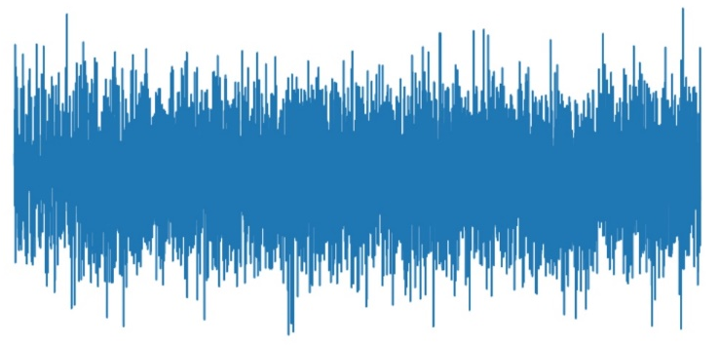
Цель работы
Целью данной работы является разработка системы для автоматической идентификации говорящего по голосу.
?
Личность диктора

Slide 4
Актуальность работы
Сall-центры
Личные интеллектуальные устройства
Банки (безопасность транзакций)
Судебная практика
Задачи диаризации

Slide 5
Постановка задачи
Текстонезависимая
Закрытая
Возможность сохранять голос диктора
Предобработка
Выделение признаков
Распознавание диктора
Удаление пауз
Нормализация сигнала
Получение MFCC
Построение модели UBM
Построение модели GMM

Slide 6
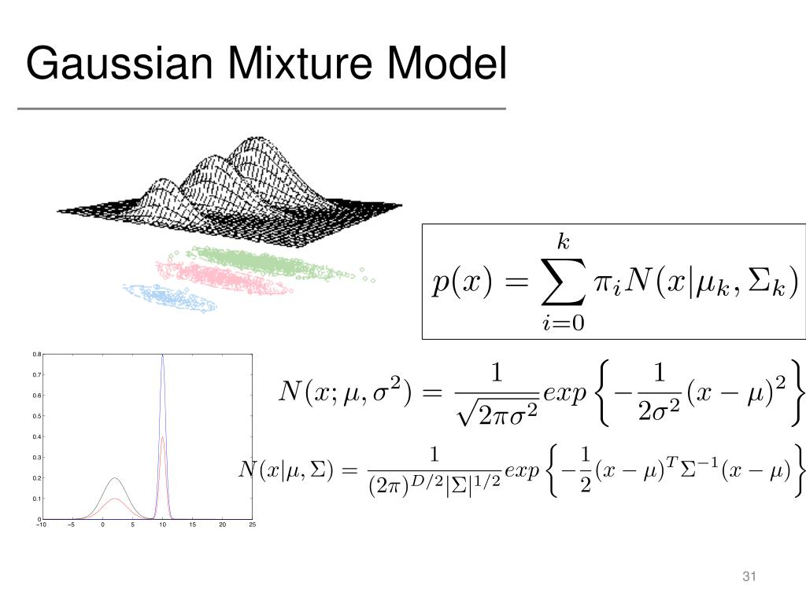
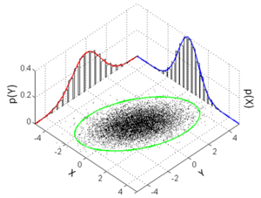
Модели Гауссовой смеси
многомерное гауссовское распределение
Модель Гауссовой смеси

Slide 7
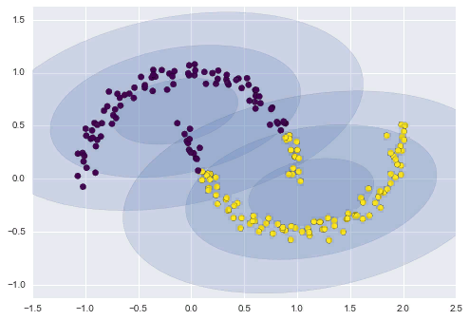
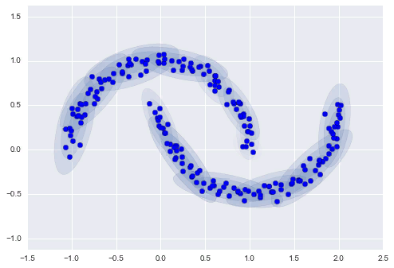
Модели Гауссовой смеси
Плохое описание данных
(2 компоненты)
хорошее описание данных
(16 компонент)

Slide 8
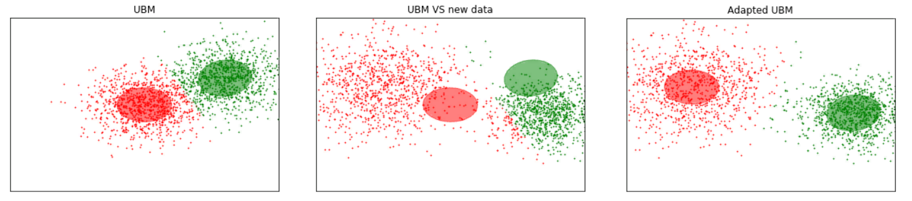
UBM-GMM
Получение GMM из UBM

Slide 9
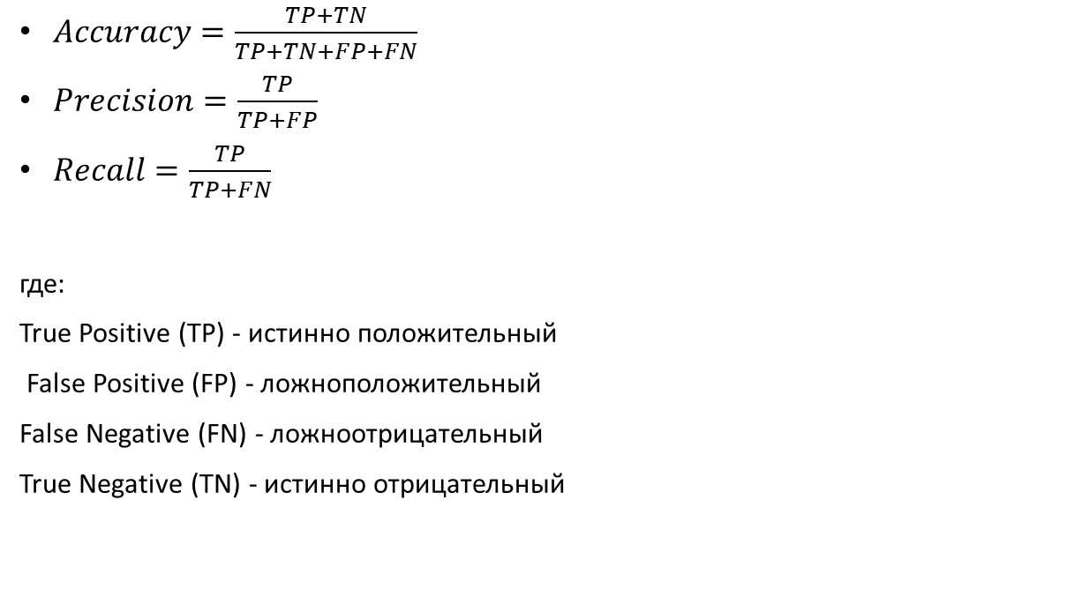
Оценивание точности
$Accuracy=\frac{TP+TN}{TP+TN+FP+FN}$
$Precision=\frac{TP}{TP+FP}$
$Recall=\frac{TP}{TP+FN}$
где:
True Positive (TP) - истинно положительный
False Positive (FP) - ложноположительный
False Negative (FN) - ложноотрицательный
True Negative (TN) - истинно отрицательный

Slide 10



Выбор стека технологий
Язык программирования Python 3.7.
Среды разработки:
PyCharm
Jupyter Notebook
Использовались библиотеки:
librosa, pydub и contextlib
Webrtcvad
joblib
Numpy
Matplotlib

Slide 11
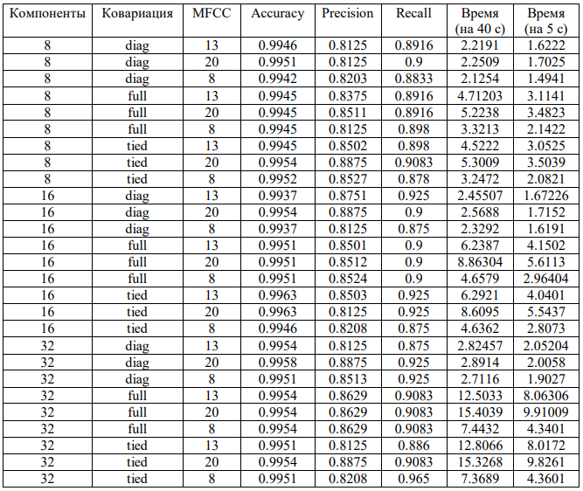
Экспериментальное исследование работы системы

Slide 12
Заключение
Поставленная цель достигнута. Выполнены следующие задачи:
Получена обучающая выборка.
Изучен и разработан метод идентификации диктора.
Спроектирована и разработана оптимальная архитектура выбранной модели.
Пройдено тестирование работы реализованной системы.
Достигнутая степень успешного распознавания составляет более 99 процентов на тестовых данных при точности и полноте более 87 и 90 процентов соответственно.

Slide 13
Цель ВКР
Тема: Разработка системы двухфакторной аутентификации на основе голосовой биометрии
Цель работы: построение системы, выполняющей автоматическую двухфакторную аутентификацию пользователя на основе его биометрических данных.
?
Аутентификация (не)пройдена

Slide 14
Постановка задачи
Разобьем задачу аутентификации на несколько этапов:
Возврат
строки-ответа
Получение оценок
Определение максимальной оценки
Получение данных
Распознавание речи и
идентификация голоса
Распознавание языковой моделью
Распознавание акустической моделью
Прогон на каждом сохраненном голосе
Предобработка +
выделение признаков
Получение аудиофайла
Предобработка +
выделение признаков
Принятие решения
Возврат ответа
Возврат ответа

Slide 15

Постановка задачи
Добавление нового диктора
Возврат ответа
JSON
{
“status” : “ok”,
“message” : “added”
}
POST запрос
JSON
{
“status” : “forbidden”,
“message” : “user is not allowed”
}
POST запрос
Проверка пользователя
Возврат ответа

Slide 16
Степень готовности работы
Выполнено:
Распознавание речи
Сравнение способов представления данных
Сравнение архитектур NN
Сравнение вспомогательных методов
Идентификация диктора по голосу
Сравнение архитектур GMM
Сравнение настраиваемых параметров системы
Необходимо выполнить:
API
Интеграция решений в единую систему
Создание среды для автоматизации установки и развертывания системы

Slide 17
Спасибо за внимание!

Slide 18
Дополнительные материалы:

Slide 19
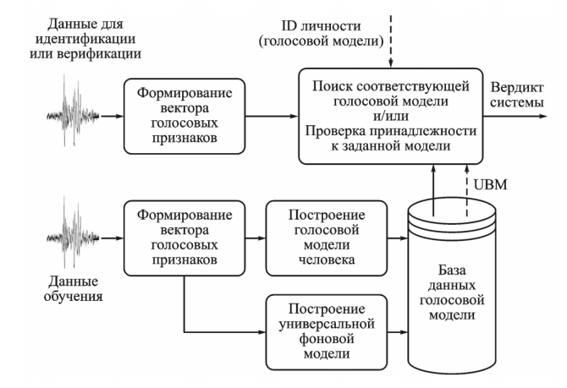
Распознавание диктора
Функциональная схема системы голосовой идентификации личности

Slide 20
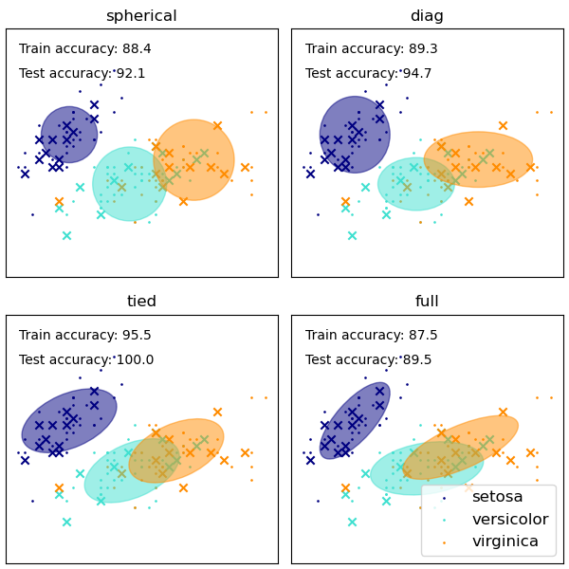
Модели Гауссовой смеси

Slide 21
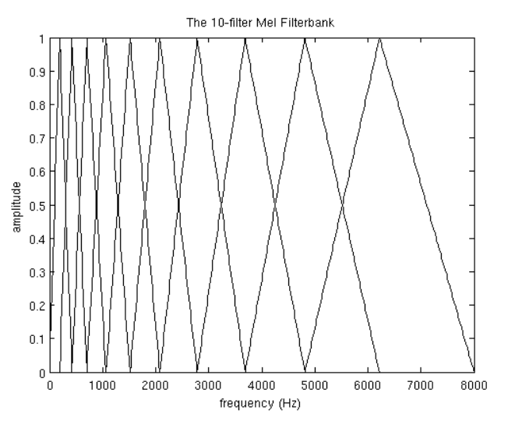
MFCC
Нарезка на фреймы
Применение окна Хемминга
Быстрое преобразование Фурье (FFT)
Создание мел-спектрограммы
Логарифмирование полученных результатов
Дискретное косинусное преобразование (DCT)
Десять мел-фильтров - треугольных оконных функций
Амплитуда
Частота (Гц)

Slide 22
Список литературы
Daniel Foley. Gaussian Mixture Modelling (GMM). URL: https://towardsdatascience.com/gaussian-mixture-modelling-gmm-833c88587c7f
Techportal Биометрия. Стандарты. Технологии. Задачи. Решения. URL: http://www.techportal.ru/security/biometrics/mirovoy-i-rossiyskiy-rynki-biometrii/mirovoy-rynokmarketsandmarkets
Oscar Contreras Carrasco Gaussian Mixture Models Explained. From intuition to implementation. 2019. URL: https://towardsdatascience.com/gaussian-mixture-models-explained6986aaf5a95
Сергей Исаев Речевые технологии. 2013. URL: https://habr.com/ru/company/speechpro/blog/205880/
Алексей Лукацкий Голосовая биометрия. Краткий обзор технологии. 2015. URL: https://www.securitylab.ru/blog/personal/Business_without_danger/147943.php
Jake VanderPlas In Depth: Gaussian Mixture Models URL: https://jakevdp.github.io/PythonDataScienceHandbook/05.12-gaussian-mixtures.html
Kumar G.Suvarna, Raju, K.A.Prasad, Dr.Mohan Rao CPVNJ, P.Satheesh. Speaker recognition using GMM URL: https://www.researchgate.net/publication/50282047_SPEAKER_RECOGNITION_USING_GMM

